Slide 1
Бизиборд «СуперДом» как средство саморазвития ребенка в рамках инклюзивного образования
МАДОУ ПГО «Детский сад №63 комбинированного вида»
Автор разработки:
Несмеева Елена Александровна, воспитатель 1КК
г. Полевской, 2023 г.

Slide 2
АКТУАЛЬНОСТЬ
- сниженный уровень развития восприятия;
недостаточный объем знаний об окружающем мире;
недостаточная сформированность пространственных представлений, дети с ОВЗ часто не могут;
неустойчивость внимания;
низкая работоспособность в результате повышенной истощаемости.
Дети с ОВЗ
Специальные условия

Slide 3
Сeнcoмоторная интеграция для дoшкольников необходима для движения, игры и говорения, а также это фундамент более сложной интеграции, сопровождающей чтение, письмо, адекватное пoвeдeниe.
Дидактические материалы Марии Монтессори известны как эффективные и результативные методы сенсомоторной интеграции, которые позволяют учесть как общие, так и специфические закономерности развития ребенка с ОВЗ. Одной из таких разработок является БИЗИБОРД.

Slide 4
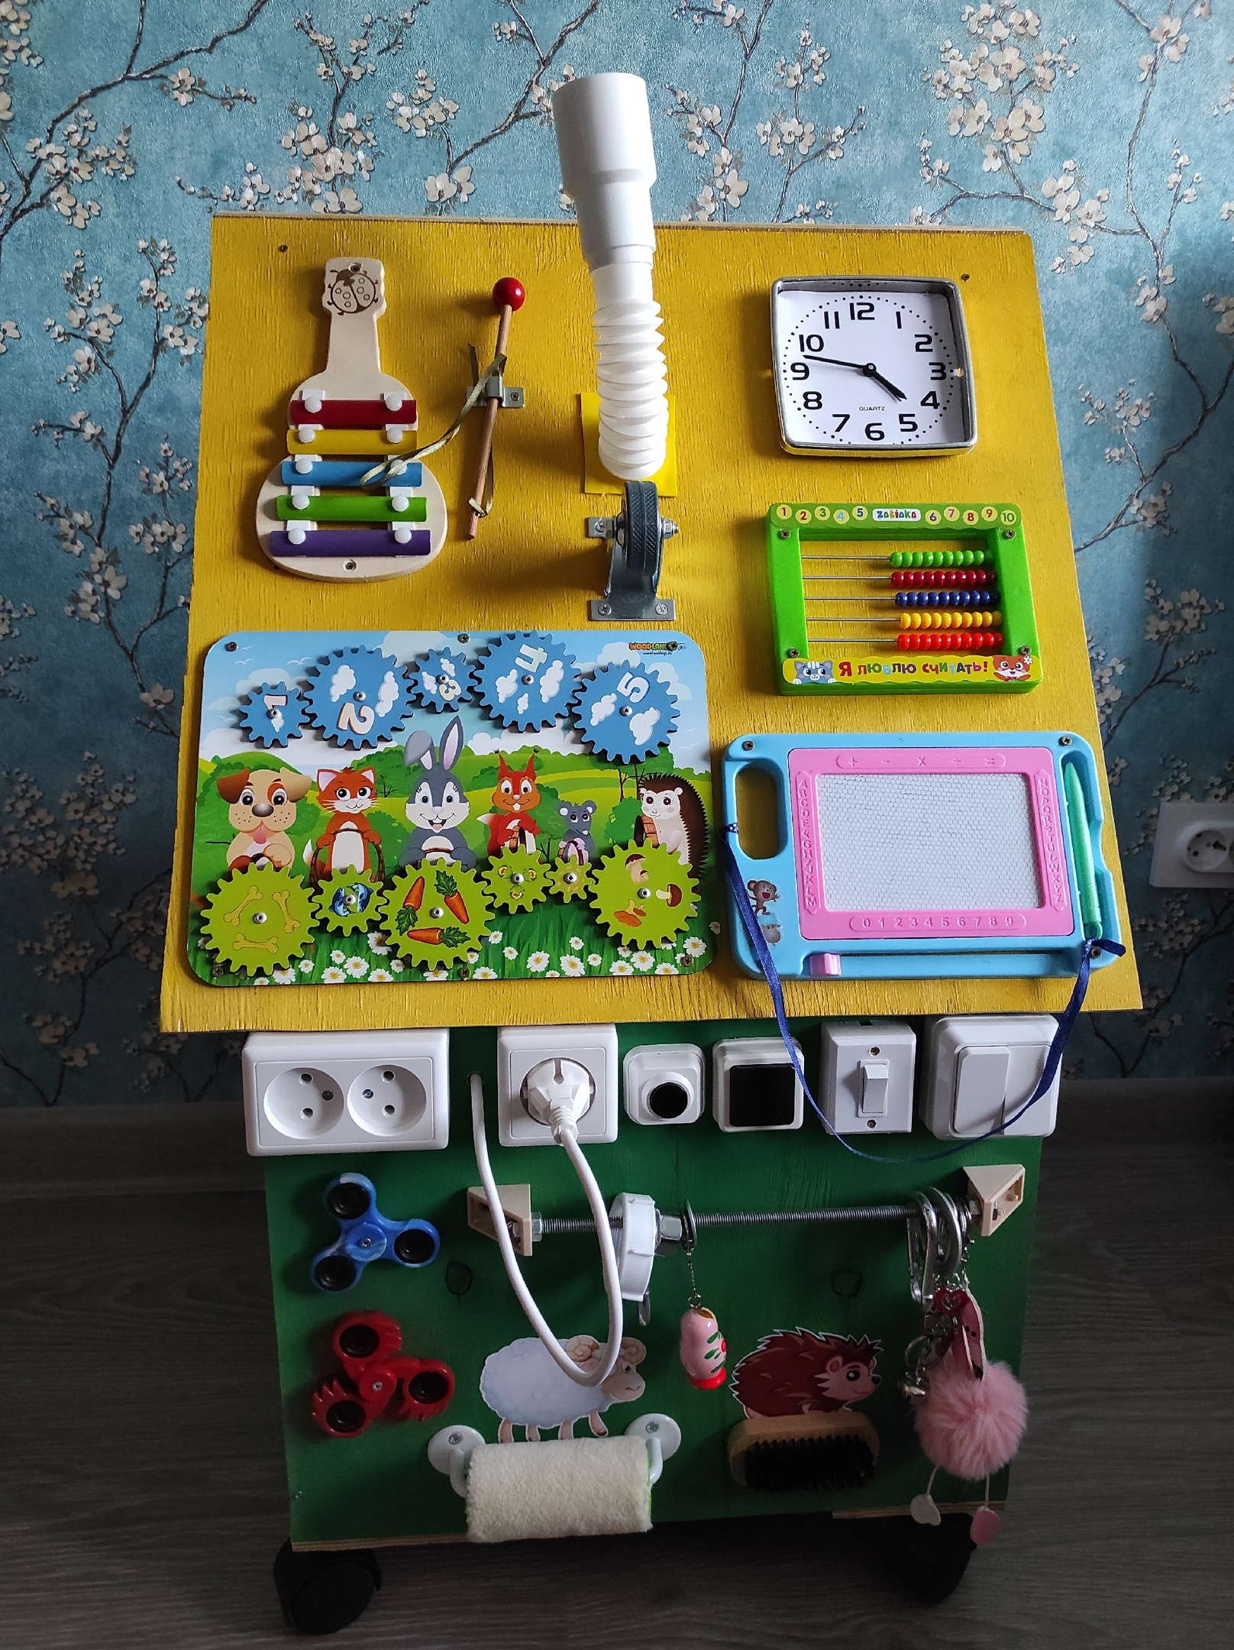
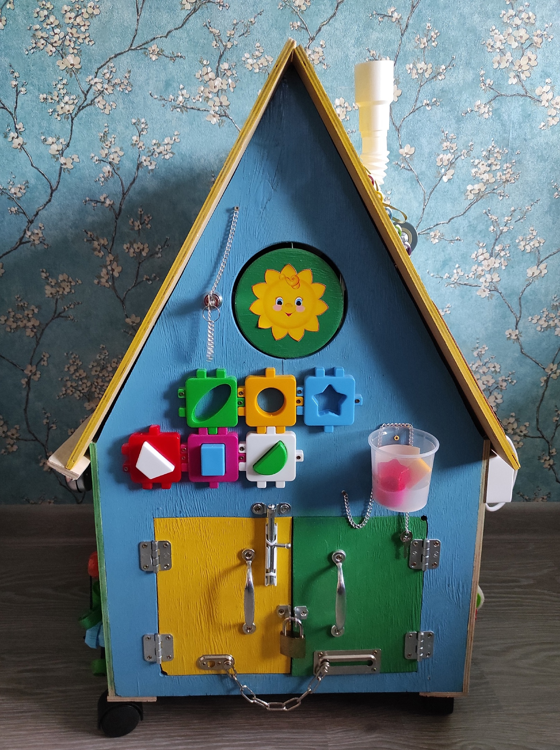
B работе с детьми с ОВЗ мы используем дидактическое пособие «Бизиборд «СуперДом»

Slide 5
Цель: создание условий, обеспечивающих развитие сенсомоторной интеграции детей с ОВЗ посредством осуществления игровой деятельности с многофункциональным дидактическим пособием «Бизиборд СуперДом».

Slide 6
Основные достоинства дидактического пособия «Бизиборд «СуперДом»:
1. Вариативность использования позволяет индивидуально подойти к особенностям восприятия разных детей, осуществить ненавязчивое повторение и закрепление ранее полученных знаний (можно применять как в ДОУ с детьми любого возраста и любой категории, так и в семье).
2. Безопасно в использовании (пособие устойчиво, все элементы надежно закреплены, не имеют острых углов, не несут угрозу травмы.
3. Пособие ориентировано на детей дошкольного возраста (в том числе с ОВЗ). Может использоваться для индивидуальной работы с детьми и в подгруппах.
4. Многофункциональное, простое и удобное в использовании, трансформируемое.
5. Насыщенность. Разнообразие материалов данного пособия обеспечивает игровую, познавательную, исследовательскую и творческую активность всех воспитанников, экспериментирование с доступными детям материалами.

Slide 7
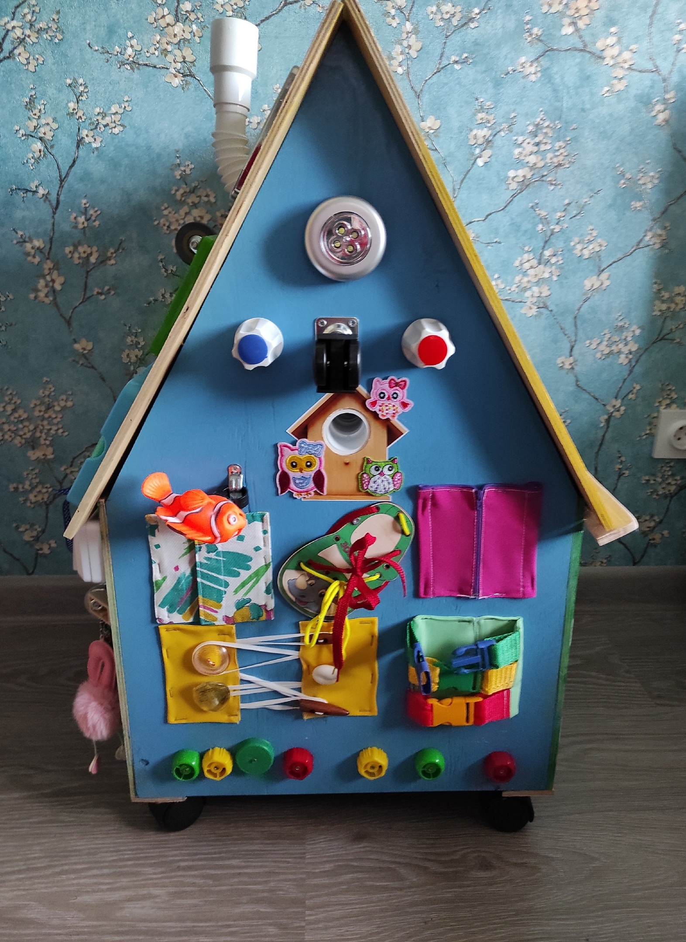
Бизиборд «СуперДом» = развитие интеллектуальных способностей
С помощью бизиборда «СуперДом» ребенок запоминает:
цвета, оттенки;
буквы, цифры;
геометрические формы;
категории «один», «много», «больше», «меньше», «поровну»;
категории «один», «много», «больше», «меньше», «поровну»;
пространственные понятия «слева», «справа», «внизу», «вверху».
Все это пригодится ребёнку на этапах подготовки к познанию окружающего мира.

Slide 8
Бизиборд «СуперДом» = улучшение мелкой моторики
При ощупывании прикрепленных на игровые поля элементов тренируются мышцы кистей и пальчиков. Центры мозга, которые отвечают за моторику и речь, расположены рядом – они взаимодействуют друг с другом. Это значит: когда ребенок развивает координацию движений рук, он одновременно активизирует речевые центры мозга.

Slide 9
Мальчики и девочки становятся более самостоятельными, когда с помощью бизиборда учатся пользоваться: - пуговицами, змейками, липучками, шнурками и другими видами одежной фурнитуры; - выключателем; - замками, дверными цепочками, шпингалетами; - аналоговыми часами. Отдельные элементы помогают малышам усвоить правила безопасности. К примеру, играя с муляжами розетки и штепселя, они тренируются аккуратно пользоваться электроприборами.
Бизиборд «СуперДом» = приобретение навыков самообслуживания

Slide 10
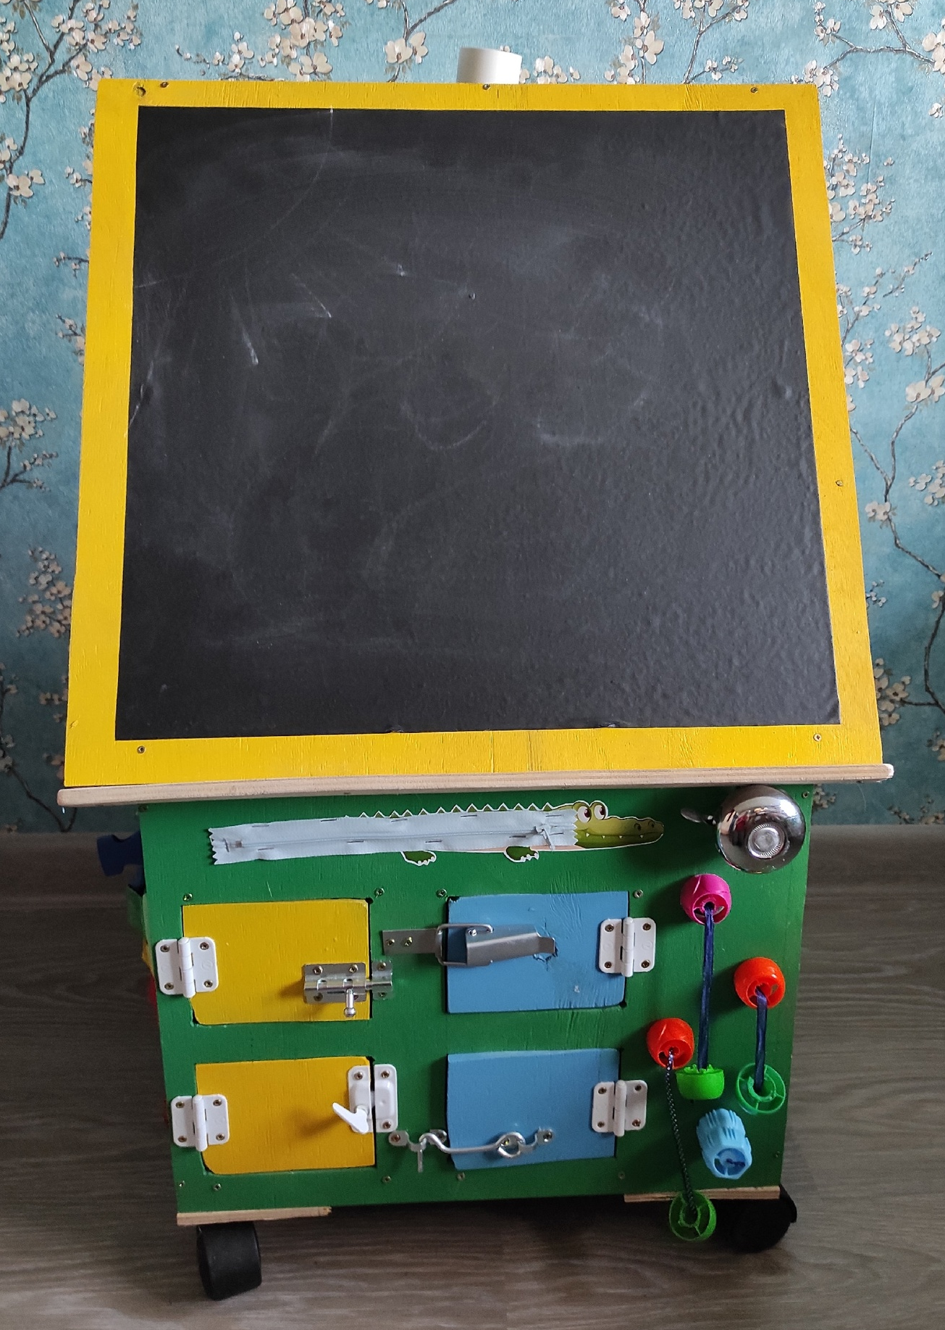
Бизиборд «СуперДом» = раскрытие творческого потенциала
Рисуя мелками на меловой доске и создавая узоры на доске «пиши-стирай», ребенок тренирует пространственное мышление, развивает воображение, имеет возможность фантазировать и творить.

Slide 11
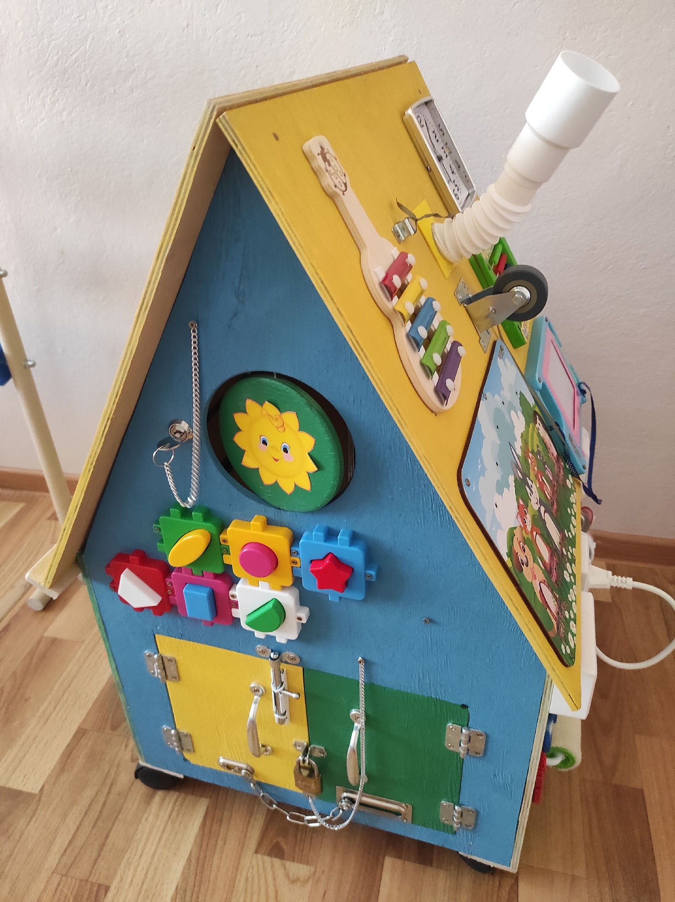
Обилие объектов для исследования различных функций, форм, фактур и цветов стимулирует развитие ребенка с ОВЗ. Современная наука доказала пользу тактильных и визуальных стимулов для развития мозга ребенка.
Развитие мелкой моторики формирует нейронные связи, что ускоряет развитие речи, памяти, восприятия.

Slide 12
Полный видеообзор бизиборда «Супердом»:
https://disk.yandex.ru/i/JEXJvOAtOXGuzA

Slide 13
Благодарим за внимание!

